Slide 1
Autour du petit bridge
Auteur : Michel Gouy (michel.gouy@ac-lille.fr)

Slide 2
Quelques exercices possibles
 | Noémie | Ewen | Simon | Océane | Noémie/Simon | Ewen/Océane
Cartes Bleues | 3 | 1 | 2
Rouges |  |  |  | 3 |  | 6
Vertes | 2 |  |  |  | 5
Jaunes | 2 | 3
Compléter ce tableau

Slide 3
Quelques exercices possibles (correction)
 | Noémie | Ewen | Simon | Océane | Noémie/Simon | Ewen/Océane
Cartes Bleues | 3 | 1 | 2 | 2 | 5 | 3
Rouges | 1 | 3 | 1 | 3 | 2 | 6
Vertes | 2 | 1 | 3 | 2 | 5 | 3
Jaunes | 2 | 3 | 2 | 1

Slide 4
Exercice 2
On joue en voyant les cartes de tous les joueurs. On suppose que chaque joueur joue au mieux des intérêts de son équipe.

Slide 5
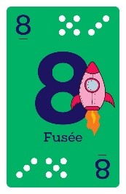
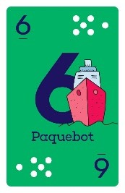
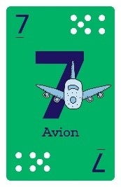
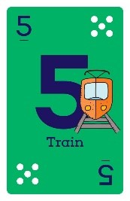
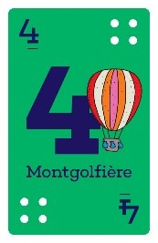
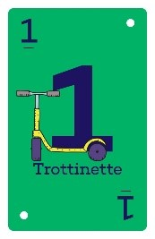
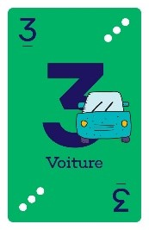
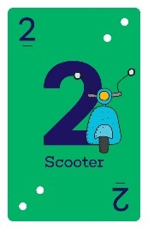
Ewen entame. Quel sera le score?
Noémie
Olga Ewen
Simon

Slide 6
Simon entame Quel sera le score?
Noémie
Olga Ewen
Simon

Slide 7
Noémie entame Quel sera le score?
Noémie
Olga Ewen
Simon

Slide 8
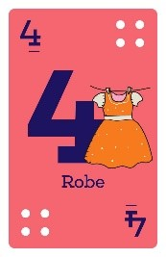
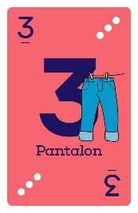
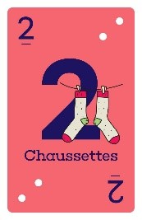
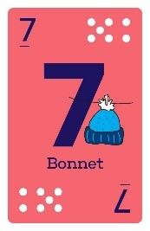
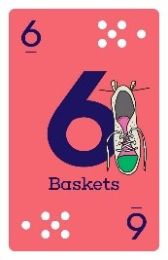
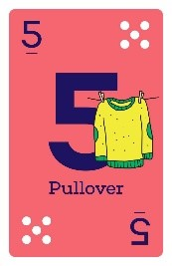
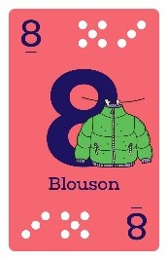
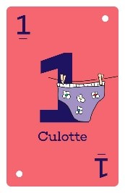
Simon entame, comment peut-il gagner trois fois?
Noémie
Olga Ewen
Simon

Slide 9
Noémie entame. Son équipe peut-elle gagner trois fois?
Noémie
Olga Ewen
Simon

Slide 10
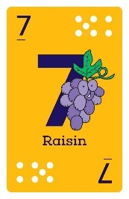
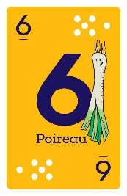
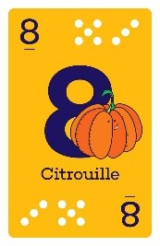
Simon entame, son équipe peut-elle gagner quatre fois?
Noémie
Olga Ewen
Simon

Slide 11
Simon entame. Simon et Noémie font deux levées.
Noémie
Olga Ewen
Simon

Slide 12
Olga entame. Simon et Noémie font trois levées.
Noémie
Olga Ewen
Simon

Slide 13
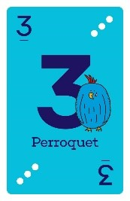
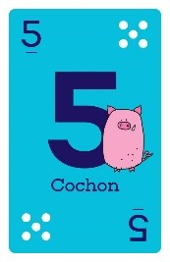
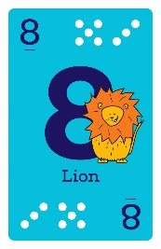
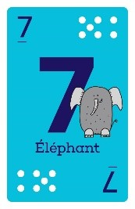
Simon entame. Simon et Noémie font trois levées.
Noémie
Olga Ewen
Simon

Slide 14
Exercice
- Décomposer 8 en la somme de quatre nombres.
Trouver toutes les solutions comportant deux fois le nombre 3
Trouver toutes les solutions comportant une fois le nombre 4

Slide 15
On décide de donner une valeur à chaque carte. Ainsi,
Un huit vaut deux points
Un sept vaut un point
Les autres cartes valent 0 point

Slide 16
Quelques questions
Combien y-a-t-il de points dans la famille verte ?
Combien y-a-t-il de points dans un jeu complet?
Combien y-a-t-il de points dans les jeux suivants?

Slide 18
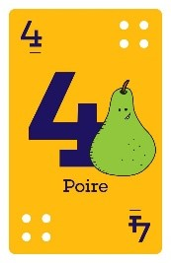

Slide 19
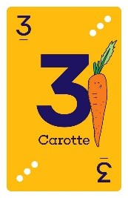
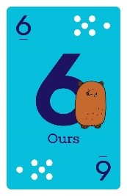

Slide 20
Suite (compléter ce tableau)
Points de Noémie | Points d’Olga | Points d’Ewen Noémie | Points de Simon | Equipe Noémie-Simon | Equipe Olga-Ewen
4 | 3 | 4
 | 1 |  | 3 | 8
2 |  | 3 |  |  | 7

Slide 21
Quelles cartes ont été cachées sachant que les jeux sont correctement rangés?
Remarque : il peut y avoir plusieurs solutions. Quand c’est le cas, trouvez-en plusieurs.

Slide 22
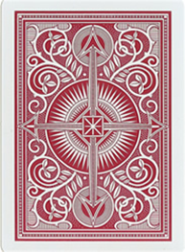
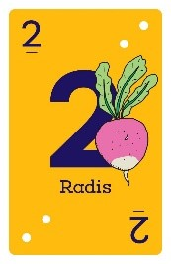
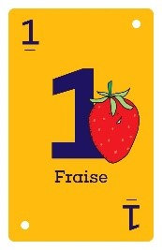
Mon jeu vaut sept points.
Mon jeu vaut cinq points.
Mon jeu vaut six points.
(Pour aller plus loin, trouver toutes les solutions)

Slide 23
Simon entame. Comment doit-il jouer avec Noémie pour gagner une levée.
Noémie
OCéane Ewen
Simon

Slide 24
Qui doit jouer en premier pour arriver au score de 2/0 pour Océane-Ewen?
Noémie
Océane Ewen
Simon

Slide 25
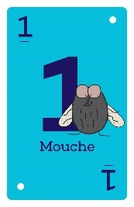
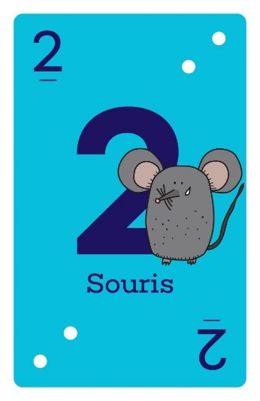
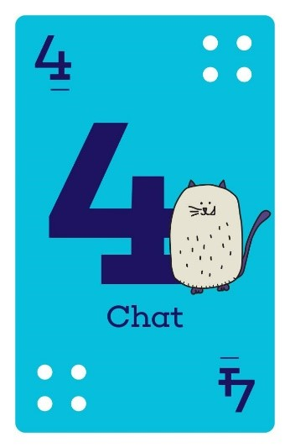
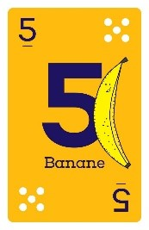
Simon joue en premier. Comment doit-il jouer avec Noémie pour gagner deux levées.
Noémie
Océane Ewen
Simon

Slide 26
Simon joue en premier. Comment doit-il jouer avec Noémie pour gagner deux levées.
Noémie
Océane Ewen
Simon

Slide 27
Simon joue le 2 jaune. Quel sera le score final?
Simon joue le 7 jaune. Quel sera le score?
Simon joue le 2 Vert. Océane met le 8. quel sera le score?
Simon joue le 2 Vert. Océane met le 1. Quel sera le score?
Simon met le 2 Vert. Océane met le 5 vert. Comment doit jouer Noémie pour que son camp gagne les trois derniers points.
Noémie
Océane Ewen
Simon

